Slide 1
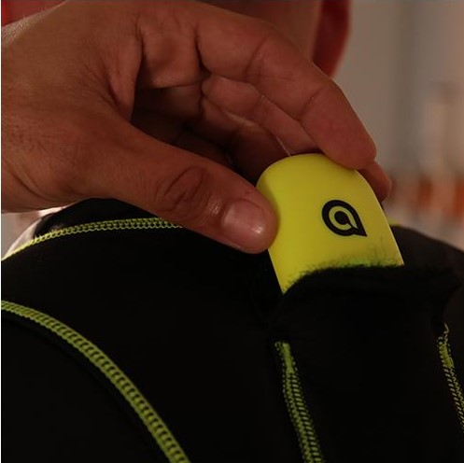
Présentation du projet: Foot Tracker
Réalisé par:-khalia Mehdi
-Kamoun youssef
-Fedi gargabou

Slide 2
Sommaire
1. Idée générale du Projet:
À quoi il consiste le projet?
Qui peut l’utiliser?(à qui il est destiné?)
Son utilité.
2.Les composants et le mode de fonctionnement du projet:
Les matériaux utilisés
Fiche technique
3.La touche informatique qu’on va donner au projet:
la Création d’une application et d’un site web(html).
Exemples d’informations abordés par le projet.

Slide 3
Idée générale du Projet:
À quoi consiste le projet:
Les foot tracker sont généralement des capteurs de mouvement portables qui mesurent les mouvements des pieds, des jambes ou de tout le corps.
Ces capteurs peuvent utiliser différentes technologies de détection de mouvement, telles que des gyroscopes, des accéléromètres, des capteurs de pression ou des capteurs gps.
un système GPS dans la pratique sportive moderne est devenu incontournable. Analyse des données, suivi des performances, statistiques précises,

Slide 4
Ce nouvel outil statistique contribue aussi à anticiper les blessures: C’est vraiment une innovation
C’est tout simplement la technologie qui se met aussi au service du sport.
Sur le plan athlétique, cette solution permet de se dépasser, et atteindre notre objectif plus rapidement,

Slide 5
Utilité du projet en dehors du domaine sportif:
Dans le domaine de la rééducation médicale:
les foot trackers peuvent être utilisés pour surveiller les progrès des patients atteints de troubles de la marche ou de l'équilibre,
Il permet aussi d’aider les patients à récupérer après une blessure ou une intervention chirurgicale.
Les données de suivi peuvent être utilisées pour évaluer la qualité de la marche et l'alignement du corps, pour ajuster les exercices de rééducation en fonction des besoins individuels des patients et pour suivre les progrès au fil du temps.

Slide 6
Qui peut l’utiliser?(à qui il est destiné?)
Tout le monde peut bénéficier d’une analyse pointue et personnalisée. Un niveau de détail qui était auparavant disponible uniquement pour l’élite du sport.
L’innovation dans ce domaine a permis de créer un outil de suivi portable très performant.
Alors notre projet est universel et destiné à tout le monde et non pas seulement les athlètes.

Slide 7
2.Les composants et le mode de fonctionnement du projet:
Batterie : Alimentation du capteur GPS
[01:32]
Batterie : Alimentation du capteur GPS
[01:32]
Batterie : Alimentation du capteur GPS
[01:32]
Emetteur Bluetooth : Permettre une connexion sans fil entre le microcontrôleur et l'application
[01:33]
Emetteur Bluetooth : Permettre une connexion sans fil entre le microcontrôleur et l'application
[01:33]
Emetteur Bluetooth : Permettre une connexion sans fil entre le microcontrôleur et l'application
[01:33]
Emetteur Bluetooth : Permettre une connexion sans fil entre le microcontrôleur et l'application
[01:33]
Emetteur Bluetooth : Permettre une connexion sans fil entre le microcontrôleur et l'application
[01:33]
Carte Memoire (minimum 4 GB) : Nécessaire pour disposer d'une mémoire suffisante
[01:33]
Carte Memoire (minimum 4 GB) : Nécessaire pour disposer d'une mémoire suffisante
[01:33]
Carte Memoire (minimum 4 GB) : Nécessaire pour disposer d'une mémoire suffisante
[01:33]
Carte Memoire (minimum 4 GB) : Nécessaire pour disposer d'une mémoire suffisante
[01:33]
Carte Memoire (minimum 4 GB) : Nécessaire pour disposer d'une mémoire suffisante
[01:33]
Les matériaux utilisés :
Kit GPS : Suivi des mouvements des joueurs sur le terrain
Carte RFThings ou Microcontroleur : Planche de développement utilisée pour évaluer les mouvements du joueur
Batterie : Alimentation du capteur GPS
Emetteur Bluetooth : Permettre une connexion sans fil entre le microcontrôleur et l'application
Carte Memoire (minimum 4 GB) : Nécessaire pour disposer d'une mémoire suffisante
Brassière : utilisée pour encastrer le bouclier GPS et l'Arduino

Slide 8
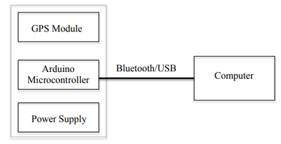
Schéma fonctionnel du systéme proposé:
NOUVEAU
[01:37]
NOUVEAU
[01:37]

Slide 9
Fiche technique
hauteur | < 800 mm
largeur | < 450 mm
épaisseur | < 200 mm
Poids | 50 grammes
Couleur | Noir
Matière | Plastique
Connexion sans fil | Bluetooth
Alimentation | Batterie > 4200mAh
Résistance à l’eau et aux poussières | IP55
Autonomie | <= 7h en enregistrement
Durée d'utilisation | Mémoire <= 10h de données
Application | gratuite, disponible pour Android

Slide 10
3.La touche informatique qu’on va donner au projet:
1. la Création d’une application et d’un site web(html):
On va procéder à la création d'une application ou bien d'un site web vu qu'on poursuit tous les trois une formation en informatique
Site web: avec l’utilisation de HTML, Java script et CSS
L’utilité de l’application est de nous donner les caractéristiques technique et physique envoyées par le foot Tracker

Slide 11
lien de liaison du Foot tacker avec l’application
Connectez le foot tracker à l'application mobile via Bluetooth ou Wi-Fi.
Configurez les paramètres de l'application mobile pour qu'elle soit en mesure de recevoir les données envoyées par le foot tracker. Cela peut inclure la mise en place d'une connexion sans fil sécurisée entre les deux appareils.
L’utlisateur peut Définir les données qu’il souhaite collecter à partir du foot tracker
l'application mobile doit être programmable afin recevoir les données du foot tracker et les afficher sur l'interface utilisateur. Les données peuvent être affichées sous forme de graphiques, de tableaux ou de textes.

Slide 12
Conclusion:
En guise de conclusion, le projet de foot tracker vise à créer:
un dispositif électronique portable et facile à utiliser pour suivre les performances des joueurs de football.
Ce dispositif permettra aux entraîneurs et aux joueurs d'obtenir des données précises sur leur performance,
ce dernier permettra d'améliorer leurs performances et de prendre des décisions plus éclairées en matière d'entraînement et de stratégie de jeu.

Slide 13
Merci pour votre attention

